Slide 1
降血糖药
主讲人：李勤

Slide 2
第一部分 概述
第二部分 糖尿病的治疗
第三部分 胰岛素
第四部分 口服降糖药

Slide 3
ONE
概述

Slide 4

一、概述
（一）糖尿病定义
糖尿病是机体分泌的胰岛素绝对或相对不足，引起以糖代谢紊乱、血糖升高为主要症状的代谢性疾病。长期存在的高血糖，导致各种组织，特别是眼、肾、心脏、血管、神经的慢性损害、功能障碍。

Slide 5

一、概述
（二）糖尿病的类型
1型糖尿病
2型糖尿病
妊娠糖尿病
其他疾病、药物所致的罕见糖尿病

Slide 6

一、概述
（三）糖尿病概况
据世界卫生组织（WHO ）估计，2025年全球糖尿病患者将突破3亿。中国糖尿病人群已达1.14亿，居世界首位。

Slide 7
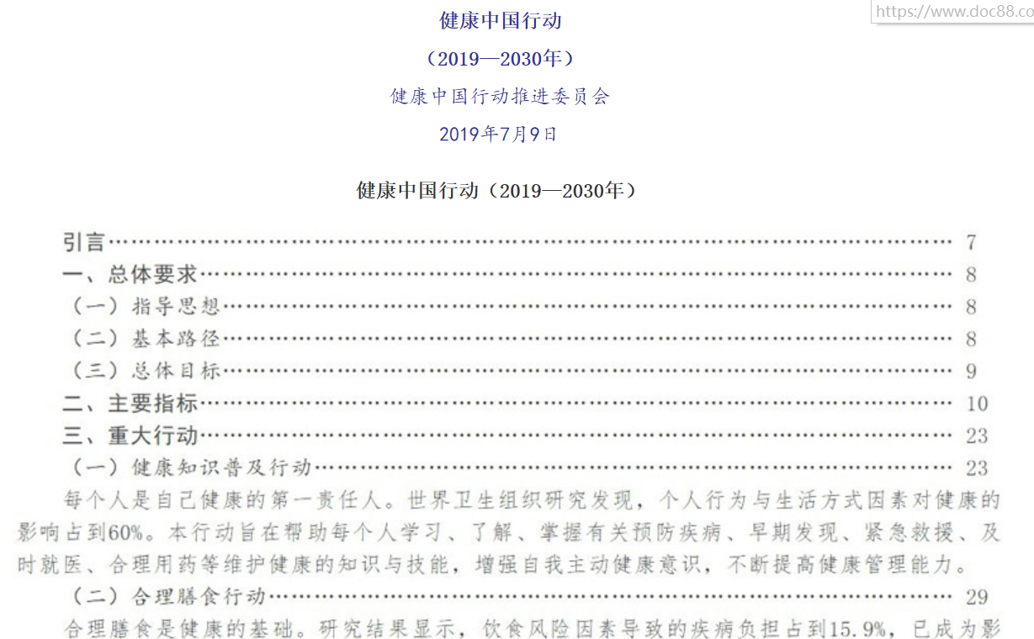

一、概述
（三）糖尿病概况

Slide 8
TWO
糖尿病的治疗

Slide 9
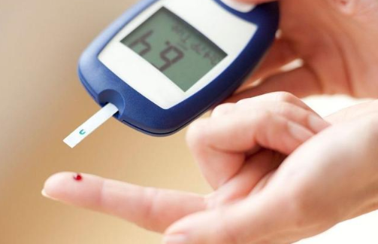

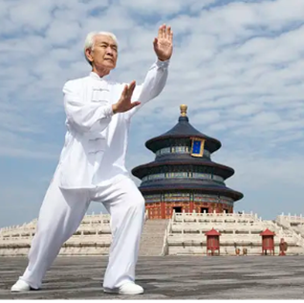
二、糖尿病的治疗
（一）日常生活管理
01
全面了解糖尿病知识，关注个人血糖水平
02
控制饮食，科学运动
03
加强健康管理
04
注重膳食营养

Slide 10

二、糖尿病的治疗
（二）药物治疗
药物
胰岛素
口服降糖药

Slide 11
THREE
胰岛素

Slide 12

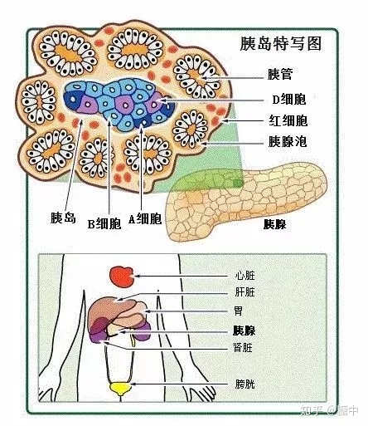
三、胰岛素
（一）来源、性状
胰岛素是由胰岛B细胞受分泌的一种蛋白质激素。药用胰岛素多从猪胰腺提取，也可通过DNA重组技术人工合成人胰岛素。本药口服无效，须注射给药，皮下注射吸收快，紧急情况下可静脉给药。

Slide 13
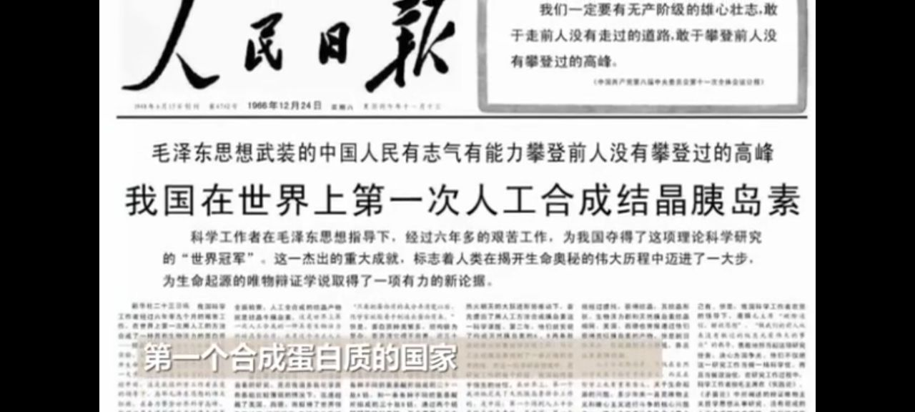
三、胰岛素

Slide 14
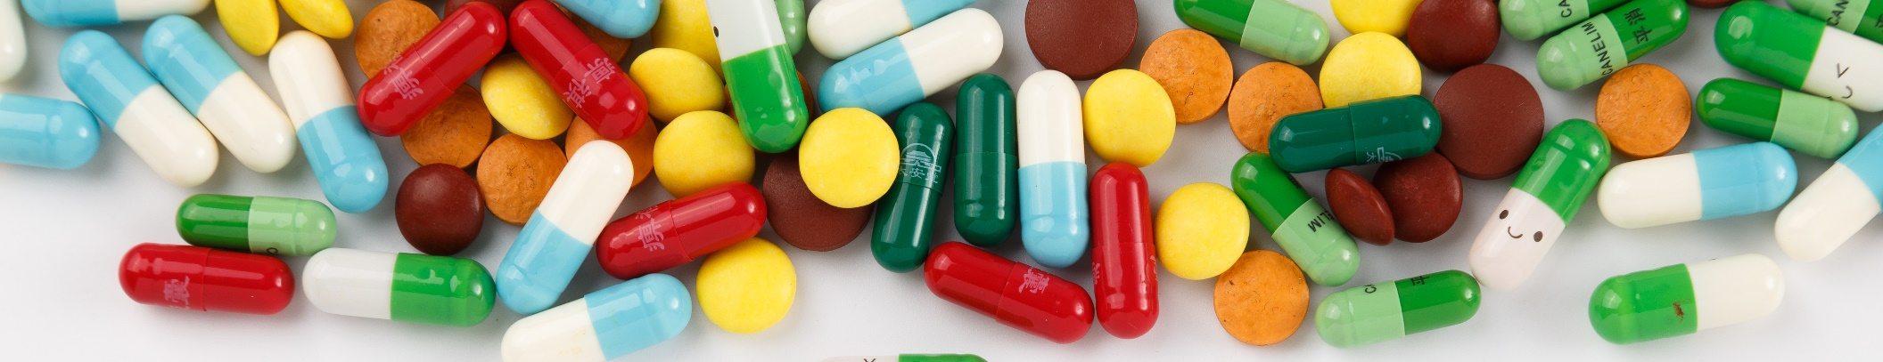
三、胰岛素
（二）分类
30R组成为30%短效胰岛素加70%中效胰岛素；50R组成为50%短效胰岛素加50%中效胰岛素。
分类 | 药物
超短效 | 门冬胰岛素、赖脯胰岛素
速效 | 正规胰岛素、单组份胰岛素、生物合成人胰岛素注射液、重组人胰岛素注射液
中效 | 低精蛋白锌胰岛素、珠蛋白锌胰岛素、精蛋白生物合成人胰岛素注射液
长效 | 精蛋白锌胰岛素、特慢锌胰岛素
预混 | 双时相低精蛋白锌单锋胰岛素

Slide 15
三、胰岛素
（三）药理作用及临床应用
药理作用
临床应用
降低血糖
对胰岛素缺乏的各型糖尿病均有效，包括：
1型糖尿病
经饮食控制和口服降血糖药不能控制的的2型糖尿病
伴有急性或严重并发症糖尿病
合并重度感染消耗性疾病、高热、妊娠、创伤及手术的各型糖尿病
全胰腺切除引起的继发性糖尿病
促进钾离子转运
临床常与葡萄糖、氯化钾组成极化液（GIK）合剂，治疗缺钾导致的心率失常。

Slide 16
三、胰岛素
（四）不良反应
低血糖反应
最常见不良反应，由胰岛素使用过量或未按时进餐所致。
轻者用口服糖水，重者立即静脉注射50％葡萄糖注射液20～40ml进行救治。
过敏反应

Slide 17
三、胰岛素
（四）不良反应
胰岛素耐受性（胰岛素抵抗）
局部反应
其他：体重增加、胰岛素水肿、屈光不正

Slide 18
三、胰岛素
（五）用药指导
1
使用胰岛素必须严格遵医嘱
应告诉患者，使用纯度不高的动物胰岛素易出现注射部位皮下脂肪萎缩或肥厚，改用高纯度人胰岛素可恢复正常。另每次注射应变换不同部位，两次注射点要间隔2cm。
2
3
未开启的胰岛素应冷藏保存，不可冷冻；使用中的胰岛素不宜冷藏，在室温（最高25℃）下最长可保存4周。

Slide 19
FOUR
口服降糖药

Slide 20

四、口服降糖药
目前临床应用的胰岛素制剂以注射剂为主，患者的依从性差。口服降血糖药用药方便、但作用较胰岛素慢而弱，只宜用于轻、中度2型糖尿糖患者，不能单独用于控制1型糖尿病。

Slide 21
四、口服降糖药
（一）分类及代表药
双胍类
磺酰脲类
促胰岛素
分泌药
葡萄糖苷酶
抑制药
胰岛素
增敏药
二甲双胍
格列本脲（优降糖）
瑞格列奈
阿卡波糖
罗格列酮
那格列奈
米格列醇
吡格列酮
格列美脲
伏格列波糖
格列齐特
格列喹酮

Slide 22
四、口服降糖药
（二）双胍类
药理作用
临床应用
轻、中度2型糖尿病病人，尤其是对胰岛素耐受的肥胖患者。
降低糖尿病患者血糖，对正常人血糖几乎无作用
与胰岛素合用于中、重度糖尿病，减少胰岛素用量。

Slide 23
四、口服降糖药
（二）双胍类
胃肠道反应
不良反应
巨幼红细胞性贫血
乳酸性酸中毒
并发严重糖尿病肾病或糖尿病眼底病变者、妊娠及哺乳期妇女禁用，服药期间应禁酒。

Slide 24
四、口服降糖药
（三）磺酰脲类
药理作用
临床应用
降血糖，对正常人和胰岛功能尚存的病人有效
饮食疗法不能控制的轻中度2型糖尿病，对1型或重症糖尿病患者无效。
氯磺丙脲有抗利尿作用
尿崩症
格列齐特具有抑制血小板黏附、促进纤溶降解作用，改善微循环
糖尿病患者的微血管并发症

Slide 25
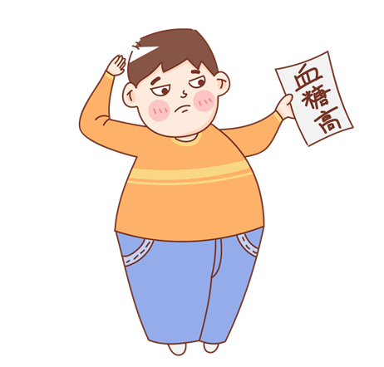
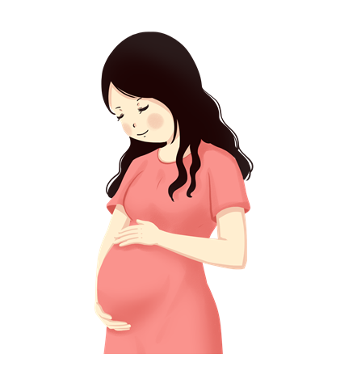
四、口服降糖药
（三）磺酰脲类
不良反应
低血糖反应
消化道反应
影响血液系统
过敏反应
1型糖尿病患者、妊娠及哺乳期妇女禁用。

Slide 26
四、口服降糖药
（四）促胰岛素分泌药
药理作用
临床应用
不良反应
促进胰岛B细胞释放胰岛素，作用迅速，可与食物同时服用，也被称为“餐时血糖调节剂”
用于非胰岛素依赖的2型糖尿病，也适用于糖尿病肾病。
常见的是低血糖反应和体重增加

Slide 27
四、口服降糖药
（五）葡萄糖苷酶抑制药
药理作用
临床应用
抑制α-葡萄糖苷酶，减慢糖类水解及产生葡萄糖速度，延缓葡萄糖吸收，从而降血糖。
适用于餐后血糖高的2型糖尿病患者。
如果发生急性的低血糖，不宜使用蔗糖，而应该使用葡萄糖纠正低血糖反应。妊娠及哺乳期妇女禁用。

Slide 28
四、口服降糖药
（六）胰岛素增敏药
1.通过改善胰岛素抵抗性，降低过高的血糖 2.改善脂肪代谢紊乱
3.改善胰岛B细胞功能
药理作用
适用于2型糖尿病，也可与双胍类或磺酰脲类合用治疗单用时血糖控制不佳者。
临床应用
不良反应
本类药物最常见的不良反应是贫血，也可增加女性骨折风险。

Slide 29
四、口服降糖药
（七）其他新型降血糖药
分类
药物
胰高糖素样肽-1受体激动剂
胰淀粉样多肽类似物
二肽基肽酶（DPP-4）抑制剂
西格列汀*阿格列汀*
葡萄糖协同转运蛋白-2抑制剂
达格列净*
胰淀粉样多肽类似物
普兰林肽

Slide 30
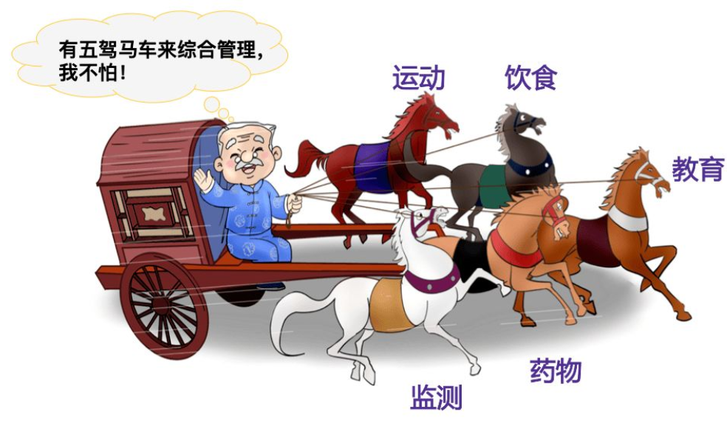
四、口服降糖药

Slide 31
主讲人：李勤

